Slide 1
Flink-多语言开发

Slide 2
PyFlink
Scala-Flink

Slide 3
了解PyFlink及官方示例
掌握Scala语音编写Flink程序
实现电商点击流日志分析

Slide 4
第一章 PyFlink
01

Slide 5
环境准备
pip install apache-flink
需要在网络环境好的条件下安装,估计用时2小时左右,因为需要下载很多其他的依赖

Slide 6
官方文档
https://ci.apache.org/projects/flink/flink-docs-release-1.12/dev/python/datastream_tutorial.html
https://ci.apache.org/projects/flink/flink-docs-release-1.12/dev/python/table_api_tutorial.html
https://ci.apache.org/projects/flink/flink-docs-release-1.12/api/python/

Slide 7
代码示例
def tutorial(): env = StreamExecutionEnvironment.get_execution_environment() env.set_parallelism(1) ds = env.from_collection( collection=["hadoop spark flink","hadoop spark","hadoop"], type_info=Types.STRING() ) ds.print() result = ds.flat_map(lambda line: line.split(" "), result_type=Types.STRING())\ .map(lambda word: (word, 1),output_type=Types.ROW([Types.STRING(), Types.INT()]))\ .key_by(lambda x: x[0],key_type_info=Types.STRING())\ .reduce(lambda a, b: a + b) result.print() result.add_sink(StreamingFileSink .for_row_format('data/output/result1', SimpleStringEncoder()) .build()) env.execute("tutorial_job")

Slide 8
代码示例
exec_env = ExecutionEnvironment.get_execution_environment() exec_env.set_parallelism(1) t_config = TableConfig() t_env = BatchTableEnvironment.create(exec_env, t_config) t_env.connect(FileSystem().path('data/input')) \ .with_format(OldCsv().field('word', DataTypes.STRING())) \ .with_schema(Schema().field('word', DataTypes.STRING())) \ .create_temporary_table('mySource') t_env.connect(FileSystem().path('/tmp/output')) \ .with_format(OldCsv() .field_delimiter('\t') .field('word', DataTypes.STRING()) .field('count', DataTypes.BIGINT())) \ .with_schema(Schema() .field('word', DataTypes.STRING()) .field('count', DataTypes.BIGINT())) \ .create_temporary_table('mySink') tab = t_env.from_path('mySource') tab.group_by(tab.word) \ .select(tab.word, lit(1).count) \ .execute_insert('mySink').wait()

Slide 9
第二章 Scala-Flink
01

Slide 10
需求
使用Flink从Kafka接收对电商点击流日志数据并进行实时处理:
1.数据预处理:对数据进行拓宽处理,也就是将数据变为宽表,方便后续分析
2.分析实时频道热点
3.分析实时频道PV/UV

Slide 11
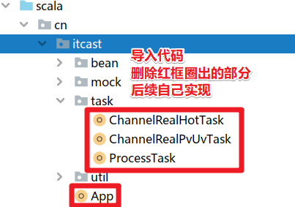
准备工作
导入准备骨架代码

Slide 12
准备工作
kafka
查看主题:
/export/servers/kafka/bin/kafka-topics.sh --list --zookeeper node01:2181
创建主题:
/export/servers/kafka/bin/kafka-topics.sh --create --zookeeper node01:2181 --replication-factor 2 --partitions 3 --topic pyg
再次查看主题:
/export/servers/kafka/bin/kafka-topics.sh --list --zookeeper node01:2181
启动控制台消费者
/export/servers/kafka/bin/kafka-console-consumer.sh --bootstrap-server node01:9092 --from-beginning --topic pyg
删除主题--不需要执行
/export/servers/kafka/bin/kafka-topics.sh --delete --zookeeper node01:2181 --topic pyg

Slide 13
准备工作
导入准备骨架代码

Slide 14
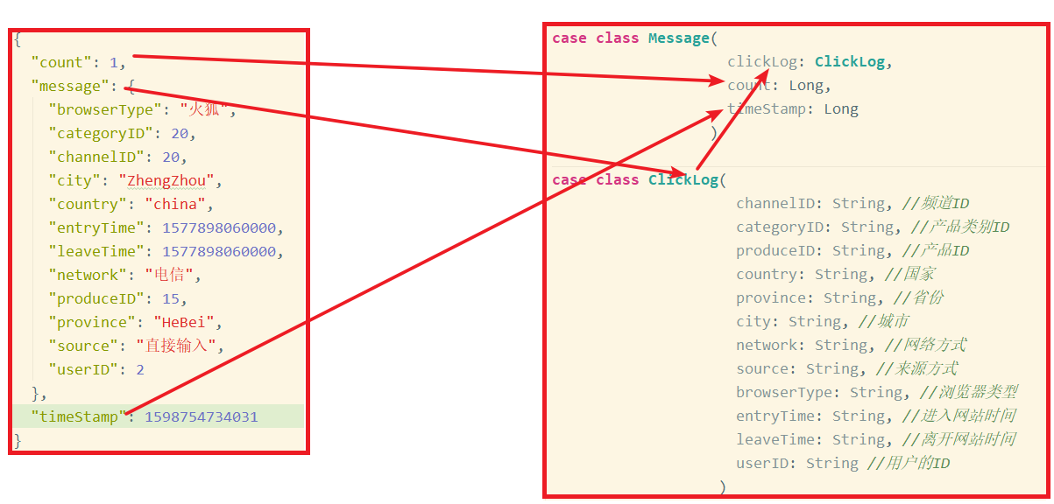
代码实现
入口类-数据解析

Slide 15
入口类-数据解析
首先我们通过自定义source 模拟订单的生成，生成了一个Tuple2,第一个元素是分类，第二个元素表示这个分类下产生的订单金额，金额我们通过随机生成.
object App { def main(args: Array[String]): Unit = { //注意:TODO在开发中表示该步骤未完成,后续需要补全 //在这里仅仅为了使用不同的颜色区分步骤 //TODO 1.准备环境StreamExecutionEnvironment val env: StreamExecutionEnvironment = StreamExecutionEnvironment.getExecutionEnvironment //TODO 2.设置环境参数(Checkpoint/重启策略/是否使用事件时间...) //=================建议必须设置的=================== //设置Checkpoint-State的状态后端为FsStateBackend,本地测试时使用本地路径,集群测试时使用传入的HDFS的路径 if(args.length<1){ env.setStateBackend(new FsStateBackend("file:///D:/ckp")) }else{ env.setStateBackend(new FsStateBackend(args(0)))//后续集群测试时传入hdfs://node01:8020/flink-checkpoint/checkpoint }

Slide 16
入口类-数据解析
首先我们通过自定义source 模拟订单的生成，生成了一个Tuple2,第一个元素是分类，第二个元素表示这个分类下产生的订单金额，金额我们通过随机生成.
env.enableCheckpointing(1000)//(默认情况下如果不设置时间checkpoint是没有开启的) //设置两个Checkpoint 之间最少等待时间,如设置Checkpoint之间最少是要等 500ms(为了避免每隔1000ms做一次Checkpoint的时候,前一次太慢和后一次重叠到一起去了) //如:高速公路上,每隔1s关口放行一辆车,但是规定了两车之前的最小车距为500m env.getCheckpointConfig.setMinPauseBetweenCheckpoints(500)//默认是0 //设置如果在做Checkpoint过程中出现错误，是否让整体任务失败：true是 false不是 env.getCheckpointConfig.setFailOnCheckpointingErrors(false)//默认是true
env.getCheckpointConfig.enableExternalizedCheckpoints(ExternalizedCheckpointCleanup.RETAIN_ON_CANCELLATION) //设置checkpoint的执行模式为EXACTLY_ONCE(默认),注意:得需要外部支持,如Source和Sink的支持 env.getCheckpointConfig.setCheckpointingMode(CheckpointingMode.EXACTLY_ONCE) //设置checkpoint的超时时间,如果 Checkpoint在 60s内尚未完成说明该次Checkpoint失败,则丢弃。 env.getCheckpointConfig.setCheckpointTimeout(60000)//默认10分钟 //设置同一时间有多少个checkpoint可以同时执行 env.getCheckpointConfig.setMaxConcurrentCheckpoints(1)//默认为1

Slide 17
入口类-数据解析
首先我们通过自定义source 模拟订单的生成，生成了一个Tuple2,第一个元素是分类，第二个元素表示这个分类下产生的订单金额，金额我们通过随机生成.
env.setRestartStrategy(RestartStrategies.fixedDelayRestart( 3, // 最多重启3次数 org.apache.flink.api.common.time.Time.of(10, TimeUnit.SECONDS) // 重启时间间隔 ))
val topic: String = "pyg" val schema = new SimpleStringSchema() val props:Properties = new Properties() props.setProperty(CommonClientConfigs.BOOTSTRAP_SERVERS_CONFIG,"node1:9092") props.setProperty("group.id","flink") props.setProperty("auto.offset.reset","latest")//如果有记录偏移量从记录的位置开始消费,如果没有从最新的数据开始消费 props.setProperty("flink.partition-discovery.interval-millis","5000")
val kafkaSource: FlinkKafkaConsumer[String] = new FlinkKafkaConsumer[String](topic,schema,props) kafkaSource.setCommitOffsetsOnCheckpoints(true)//在执行Checkpoint的时候,会提交offset(一份在Checkpoint中,一份在默认主题) val jsonStrDS: DataStream[String] = env.addSource(kafkaSource)

Slide 18
入口类-数据解析
首先我们通过自定义source 模拟订单的生成，生成了一个Tuple2,第一个元素是分类，第二个元素表示这个分类下产生的订单金额，金额我们通过随机生成.
val messageDS: DataStream[Message] = jsonStrDS.map(jsonStr => { val jsonObj: JSONObject = JSON.parseObject(jsonStr) val count: lang.Long = jsonObj.getLong("count") val timeStamp: lang.Long = jsonObj.getLong("timeStamp") val clickLogStr: String = jsonObj.getString("message") val clickLog: ClickLog = JSON.parseObject(clickLogStr, classOf[ClickLog]) Message(clickLog, count, timeStamp) })
env.setStreamTimeCharacteristic(TimeCharacteristic.EventTime) env.getConfig.setAutoWatermarkInterval(200) val watermakerDS: DataStream[Message] = messageDS.assignTimestampsAndWatermarks( new BoundedOutOfOrdernessTimestampExtractor[Message](org.apache.flink.streaming.api.windowing.time.Time.seconds(5)) { override def extractTimestamp(element: Message): Long = element.timeStamp })

Slide 19
入口类-数据解析
首先我们通过自定义source 模拟订单的生成，生成了一个Tuple2,第一个元素是分类，第二个元素表示这个分类下产生的订单金额，金额我们通过随机生成.
//TODO 6.数据预处理
val clickLogWideDS: DataStream[ClickLogWide] = ProcessTask.process(watermakerDS) clickLogWideDS.print()
//TODO 7.实时指标统计分析-直接sink结果到HBase //实时指标统计分析-实时频道热点 ChannelRealHotTask.process(clickLogWideDS) //实时指标统计分析-实时频道分时段PV/UV ChannelRealPvUvTask.process(clickLogWideDS) //TODO 8.execute env.execute() } }

Slide 20
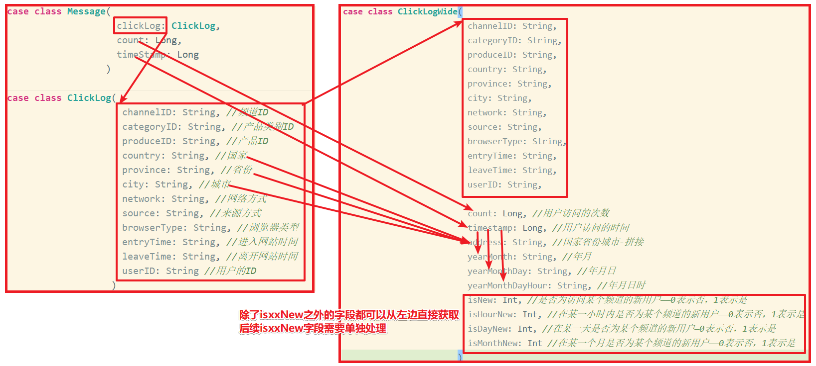
入口类-数据解析
数据预处理

Slide 21
入口类-数据解析
object App { def main(args: Array[String]): Unit = { //注意:TODO在开发中表示该步骤未完成,后续需要补全 //在这里仅仅为了使用不同的颜色区分步骤 //TODO 1.准备环境StreamExecutionEnvironment val env: StreamExecutionEnvironment = StreamExecutionEnvironment.getExecutionEnvironment //TODO 2.设置环境参数(Checkpoint/重启策略/是否使用事件时间...) //=================建议必须设置的=================== //设置Checkpoint-State的状态后端为FsStateBackend,本地测试时使用本地路径,集群测试时使用传入的HDFS的路径 if(args.length<1){ env.setStateBackend(new FsStateBackend("file:///D:/ckp")) }else{ env.setStateBackend(new FsStateBackend(args(0)))//后续集群测试时传入hdfs://node01:8020/flink-checkpoint/checkpoint } //设置Checkpointing时间间隔为1000ms,意思是做 2 个 Checkpoint 的间隔为1000ms。Checkpoint 做的越频繁，恢复数据时就越简单，同时 Checkpoint 相应的也会有一些IO消耗。 env.enableCheckpointing(1000)
env.getCheckpointConfig.setMinPauseBetweenCheckpoints(500)

Slide 22
入口类-数据解析
env.getCheckpointConfig.setFailOnCheckpointingErrors(false)//默认是true
env.getCheckpointConfig.enableExternalizedCheckpoints(ExternalizedCheckpointCleanup.RETAIN_ON_CANCELLATION)
env.getCheckpointConfig.setCheckpointingMode(CheckpointingMode.EXACTLY_ONCE) env.getCheckpointConfig.setCheckpointTimeout(60000)//默认10分钟 env.getCheckpointConfig.setMaxConcurrentCheckpoints(1)//默认为1 env.setRestartStrategy(RestartStrategies.fixedDelayRestart( 3, // 最多重启3次数 org.apache.flink.api.common.time.Time.of(10, TimeUnit.SECONDS) // 重启时间间隔 ))
//TODO 3.Source-Kafka val topic: String = "pyg" val schema = new SimpleStringSchema() val props:Properties = new Properties() props.setProperty(CommonClientConfigs.BOOTSTRAP_SERVERS_CONFIG,"node1:9092") props.setProperty("group.id","flink") props.setProperty("auto.offset.reset","latest")//如果有记录偏移量从记录的位置开始消费,如果没有从最新的数据开始消费 props.setProperty("flink.partition-discovery.interval-millis","5000")

Slide 23
入口类-数据解析
val kafkaSource: FlinkKafkaConsumer[String] = new FlinkKafkaConsumer[String](topic,schema,props) kafkaSource.setCommitOffsetsOnCheckpoints(true)//在执行Checkpoint的时候,会提交offset(一份在Checkpoint中,一份在默认主题) val jsonStrDS: DataStream[String] = env.addSource(kafkaSource)
val messageDS: DataStream[Message] = jsonStrDS.map(jsonStr => { val jsonObj: JSONObject = JSON.parseObject(jsonStr) val count: lang.Long = jsonObj.getLong("count") val timeStamp: lang.Long = jsonObj.getLong("timeStamp") val clickLogStr: String = jsonObj.getString("message") val clickLog: ClickLog = JSON.parseObject(clickLogStr, classOf[ClickLog]) Message(clickLog, count, timeStamp) //不能使用下面偷懒的办法 //val message: Message = JSON.parseObject(jsonStr,classOf[Message]) })
//TODO 5.给数据添加Watermaker(或者放在第6步) env.setStreamTimeCharacteristic(TimeCharacteristic.EventTime) env.getConfig.setAutoWatermarkInterval(200)

Slide 24
入口类-数据解析
val watermakerDS: DataStream[Message] = messageDS.assignTimestampsAndWatermarks( new BoundedOutOfOrdernessTimestampExtractor[Message](org.apache.flink.streaming.api.windowing.time.Time.seconds(5)) { override def extractTimestamp(element: Message): Long = element.timeStamp } )
//把DataStream[Message]拓宽为DataStream[ClickLogWide] val clickLogWideDS: DataStream[ClickLogWide] = ProcessTask.process(watermakerDS) clickLogWideDS.print()
//TODO 7.实时指标统计分析-直接sink结果到HBase //实时指标统计分析-实时频道热点 ChannelRealHotTask.process(clickLogWideDS) //实时指标统计分析-实时频道分时段PV/UV ChannelRealPvUvTask.process(clickLogWideDS) //TODO 8.execute env.execute() } }

Slide 25
数据预处理
为了方便后续分析，我们需要对点击流日志，使用Flink进行实时预处理。在原有点击流日志的基础上添加一些字段，方便进行后续业务功能的统计开发。
以下为Kafka中消费得到的原始点击流日志字段：

Slide 26
数据预处理
字段名 | 说明
channelID | 频道ID
categoryID | 产品类别ID
produceID | 产品ID
country | 国家
province | 省份
city | 城市
network | 网络方式
source | 来源方式
browserType | 浏览器类型
entryTime | 进入网站时间
leaveTime | 离开网站时间
userID | 用户的ID

Slide 27
数据预处理
我们需要在原有点击流日志字段基础上，再添加以下字段：
字段名 | 说明
count | 用户访问的次数
timestamp | 用户访问的时间
address | 国家省份城市（拼接）
yearMonth | 年月
yearMonthDay | 年月日
yearMonthDayHour | 年月日时
isNew | 是否为访问某个频道的新用户
isHourNew | 在某一小时内是否为某个频道的新用户
isDayNew | 在某一天是否为某个频道的新用户
isMonthNew | 在某一个月是否为某个频道的新用户
我们不能直接从点击流日志中，直接计算得到上述后4个字段的值。而是需要在hbase中有一个历史记录表，来保存用户的历史访问状态才能计算得到。

Slide 28
数据预处理
该历史记录表(user_history表)结构如下：
列名 | 说明 | 示例
rowkey | 用户ID:频道ID | 10:220
userid | 用户ID | 10
channelid | 频道ID | 220
lastVisitedTime | 最后访问时间（时间戳） | 1553653555

Slide 29
数据预处理
object ProcessTask { //将添加了水印的原始的用户行为日志数据根据需求转为宽表ClickLogWide并返回 //将DataStream[Message]转为DataStream[ClickLogWide] def process(watermakerDS: DataStream[Message]): DataStream[ClickLogWide] = { import org.apache.flink.api.scala._ val clickLogWideDS: DataStream[ClickLogWide] = watermakerDS.map(message => { val address: String = message.clickLog.country + message.clickLog.province + message.clickLog.city val yearMonth: String = TimeUtil.parseTime(message.timeStamp, "yyyyMM") val yearMonthDay: String = TimeUtil.parseTime(message.timeStamp, "yyyyMMdd") val yearMonthDayHour: String = TimeUtil.parseTime(message.timeStamp, "yyyyMMddHH") val (isNew, isHourNew, isDayNew, isMonthNew) = getIsNew(message)
val clickLogWide = ClickLogWide( message.clickLog.channelID, message.clickLog.categoryID, message.clickLog.produceID, message.clickLog.country, message.clickLog.province, message.clickLog.city,
message.clickLog.network,

Slide 30
数据预处理
object ProcessTask { //将添加了水印的原始的用户行为日志数据根据需求转为宽表ClickLogWide并返回 //将DataStream[Message]转为DataStream[ClickLogWide] def process(watermakerDS: DataStream[Message]): DataStream[ClickLogWide] = { import org.apache.flink.api.scala._ val clickLogWideDS: DataStream[ClickLogWide] = watermakerDS.map(message => { val address: String = message.clickLog.country + message.clickLog.province + message.clickLog.city val yearMonth: String = TimeUtil.parseTime(message.timeStamp, "yyyyMM") val yearMonthDay: String = TimeUtil.parseTime(message.timeStamp, "yyyyMMdd") val yearMonthDayHour: String = TimeUtil.parseTime(message.timeStamp, "yyyyMMddHH") val (isNew, isHourNew, isDayNew, isMonthNew) = getIsNew(message)
val clickLogWide = ClickLogWide( message.clickLog.channelID, message.clickLog.categoryID, message.clickLog.produceID, message.clickLog.country, message.clickLog.province, message.clickLog.city,
message.clickLog.network,

Slide 31
数据预处理
message.clickLog.source, message.clickLog.browserType, message.clickLog.entryTime, message.clickLog.leaveTime, message.clickLog.userID, message.count, //用户访问的次数 message.timeStamp, //用户访问的时间 address, //国家省份城市-拼接 yearMonth, //年月 yearMonthDay, //年月日 yearMonthDayHour, //年月日时 isNew, //是否为访问某个频道的新用户——0表示否，1表示是 isHourNew, //在某一小时内是否为某个频道的新用户——0表示否，1表示是 isDayNew, //在某一天是否为某个频道的新用户—0表示否，1表示是 isMonthNew //在某一个月是否为某个频道的新用户——0表示否，1表示是 ) clickLogWide })
clickLogWideDS }

Slide 32
数据预处理
def getIsNew(msg: Message):(Int,Int,Int,Int) = { var isNew: Int = 0 //是否为访问某个频道的新用户——0表示否，1表示是 var isHourNew: Int = 0 //在某一小时内是否为某个频道的新用户——0表示否，1表示是 var isDayNew: Int = 0 //在某一天是否为某个频道的新用户—0表示否，1表示是 var isMonthNew: Int = 0//在某一个月是否为某个频道的新用户——0表示否，1表示是
//1.定义一些HBase的常量,如表名,列族名,字段名 val tableName = "user_history" val columnFamily = "info" val rowkey = msg.clickLog.userID + ":" + msg.clickLog.channelID val queryColumn = "lastVisitTime"
val lastVisitTime: String = HBaseUtil.getData(tableName,rowkey,columnFamily,queryColumn) //3.判断lastVisitTime是否有值 if(StringUtils.isBlank(lastVisitTime)){ //如果lastVisitTime为空,说明该用户之前没有访问过该频道,全设置为1即可 isNew = 1 isHourNew = 1 isDayNew = 1 isMonthNew = 1 }

Slide 33
数据预处理
else{
isNew = 0 isHourNew = TimeUtil.compareDate(msg.timeStamp,lastVisitTime.toLong,"yyyyMMddHH") isDayNew = TimeUtil.compareDate(msg.timeStamp,lastVisitTime.toLong,"yyyyMMdd") isMonthNew = TimeUtil.compareDate(msg.timeStamp,lastVisitTime.toLong,"yyyyMM") }
HBaseUtil.putData(tableName,rowkey,columnFamily,queryColumn,msg.timeStamp.toString) (isNew,isHourNew,isDayNew,isMonthNew)
} }

Slide 34
数据预处理
else{
isNew = 0 isHourNew = TimeUtil.compareDate(msg.timeStamp,lastVisitTime.toLong,"yyyyMMddHH") isDayNew = TimeUtil.compareDate(msg.timeStamp,lastVisitTime.toLong,"yyyyMMdd") isMonthNew = TimeUtil.compareDate(msg.timeStamp,lastVisitTime.toLong,"yyyyMM") }
HBaseUtil.putData(tableName,rowkey,columnFamily,queryColumn,msg.timeStamp.toString) (isNew,isHourNew,isDayNew,isMonthNew)
} }

Slide 35
实时频道热点
频道热点，就是要统计频道被访问（点击）的数量。
分析得到以下的数据：
频道ID | 访问数量
频道ID1 | 128
频道ID2 | 401
频道ID3 | 501
需要将历史的点击数据进行累加：

Slide 36
实时频道热点
object ChannelRealHotTask { //定义一个样例类,用来封装频道id和访问次数 case class ChannelRealHot(channelId: String, visited: Long) //根据传入的用户行为日志宽表,进行频道的访问次数统计分析,并将结果保存到HBase def process(clickLogWideDS: DataStream[ClickLogWide]) = { import org.apache.flink.api.scala._ //1.取出我们需要的字段channelID和count,并封装为样例类 val result: DataStream[ChannelRealHot] = clickLogWideDS .map(clickLogWide => { ChannelRealHot(clickLogWide.channelID, clickLogWide.count) }) //2.分组 .keyBy(_.channelId) //3.窗口 //ize: Time, slide: Time //需求:每隔10s统计一次各个频道的访问次数 .timeWindow(Time.seconds(10))
.reduce((c1, c2) => { ChannelRealHot(c2.channelId, c1.visited + c2.visited) })

Slide 37
实时频道热点
result.addSink(new SinkFunction[ChannelRealHot] { override def invoke(value: ChannelRealHot, context: SinkFunction.Context): Unit = { //在这里调用HBaseUtil将每条结果(每个频道的访问次数),保存到HBase //-1.先查HBase该频道的上次的访问次数 val tableName = "channel_realhot" val columnFamily = "info" val queryColumn = "visited" val rowkey = value.channelId val historyValueStr: String = HBaseUtil.getData(tableName, rowkey, columnFamily, queryColumn) var currentFinalResult = 0L
if (StringUtils.isBlank(historyValueStr)) { //如果historyValueStr为空,直接让本次的次数作为本次最终的结果并保存 currentFinalResult = value.visited } else { //如果historyValueStr不为空,本次的次数+历史值 作为本次最终的结果并保存 currentFinalResult = value.visited + historyValueStr.toLong}
HBaseUtil.putData(tableName, rowkey, columnFamily, queryColumn, currentFinalResult.toString)}})}}

Slide 38
实时频道PV/UV
PV(访问量) 即Page View，页面刷新一次算一次。
UV(独立访客) 即Unique Visitor，指定时间内相同的客户端只被计算一次
统计分析后得到的数据如下所示：
频道ID | 时间 | PV | UV
频道1 | 2017010116 | 1230 | 350
频道1 | 20170101 | 4251 | 530
频道1 | 201701 | 5512 | 610

Slide 39
实时频道PV/UV
object ChannelRealPvUvTask { case class ChannelRealPvUv(channelId: String, monthDayHour: String, pv: Long, uv: Long) def process(clickLogWideDS: DataStream[ClickLogWide]) = { import org.apache.flink.api.scala._
val result: DataStream[ChannelRealPvUv] = clickLogWideDS.flatMap(clickLogWide => { List( ChannelRealPvUv(clickLogWide.channelID, clickLogWide.yearMonth, clickLogWide.count, clickLogWide.isMonthNew), ChannelRealPvUv(clickLogWide.channelID, clickLogWide.yearMonthDay, clickLogWide.count, clickLogWide.isDayNew), ChannelRealPvUv(clickLogWide.channelID, clickLogWide.yearMonthDayHour, clickLogWide.count, clickLogWide.isHourNew) ) }) .keyBy("channelId", "monthDayHour") .timeWindow(Time.seconds(10)) .reduce((c1, c2) => { ChannelRealPvUv(c2.channelId, c2.monthDayHour, c1.pv + c2.pv, c1.uv + c2.uv) })

Slide 40
实时频道PV/UV
result.addSink(new SinkFunction[ChannelRealPvUv] { override def invoke(value: ChannelRealPvUv, context: SinkFunction.Context): Unit = { //-1.查 val tableName = "channel_pvuv" val columnFamily = "info" val queryColumn1 = "pv" val queryColumn2 = "uv" val rowkey = value.channelId + ":" + value.monthDayHour val map: Map[String, String] = HBaseUtil.getMapData(tableName,rowkey,columnFamily,List(queryColumn1,queryColumn2))
val pvhistoryValueStr: String = map.getOrElse(queryColumn1,"0") val uvhistoryValueStr: String = map.getOrElse(queryColumn2,"0") val currentFinalPv = value.pv + pvhistoryValueStr.toLong val currentFinalUv = value.uv + uvhistoryValueStr.toLong HBaseUtil.putMapData(tableName,rowkey,columnFamily, Map( (queryColumn1,currentFinalPv), (queryColumn2,currentFinalUv) ))}})}}

